Slide 1
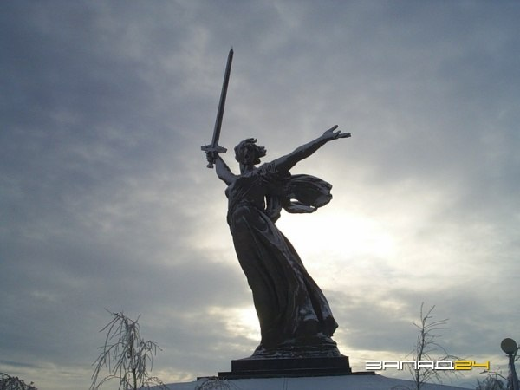
Проект «Героям Сталинграда посвящается»
Работу выполнил ученик 8 класса Джумамухамедов Раиль
Открытые степному ветру,
Дома разбитые стоят.
На шестьдесят два километра
В длину раскинут Сталинград.
Как будто он по Волге синей
В цепь развернулся, принял бой,
Встал фронтом поперёк России –
И всю её прикрыл собой!
(Сергей Орлов).

Slide 2
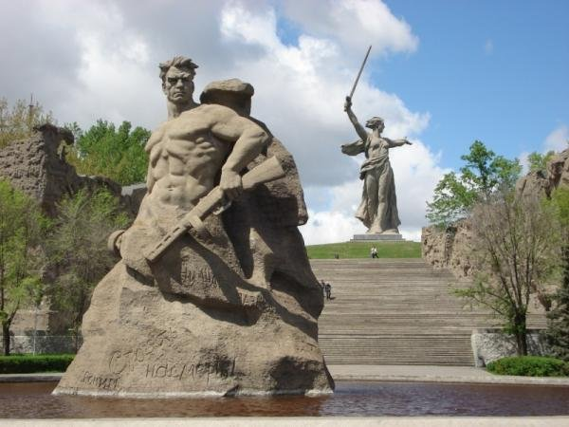
Цель
определить значение Сталинградской битвы в Великой Отечественной войне
Задачи:
Изучить материал о героях Сталинградской битвы
Узнать о земляках, участниках Сталинградской битвы

Slide 3
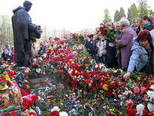
Основополагающий вопрос
Кто они – герои Сталинградской битвы?
Гипотеза
Это люди, вставшие на защиту Родины. Ими двигала одна сила – любовь к Отчизне.

Slide 4
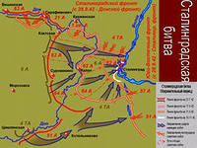
Ход работы
Изучить материал о Сталинградской битве
Выяснить, почему немцы хотели захватить Сталинград
Рассказать о героях Сталинград
Собрать материал о земляках-участниках Сталинградской битвы

Slide 5
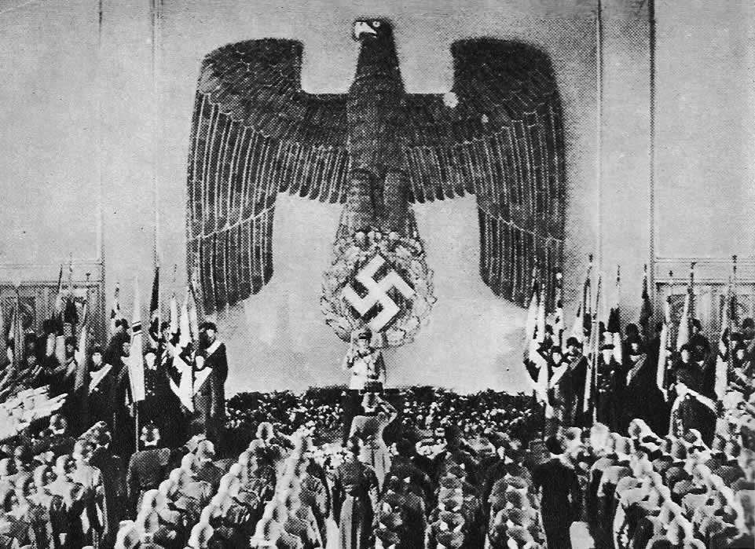
Начало Сталинградской битвы
12 июля 1942 г. был образован Сталинградский фронт, а день 17 июля вошел в
историю как начало Сталинградской битвы. Значение Сталинградской битвы, ее
влияние на ход не только Великой Отечественной войны, но и Второй мировой
войны в целом неоценимо. По своим масштабам и ожесточенности она
превзошла все прошлые битвы: на территории почти в сто тысяч квадратных
километров сражались более двух миллионов человек.

Slide 6
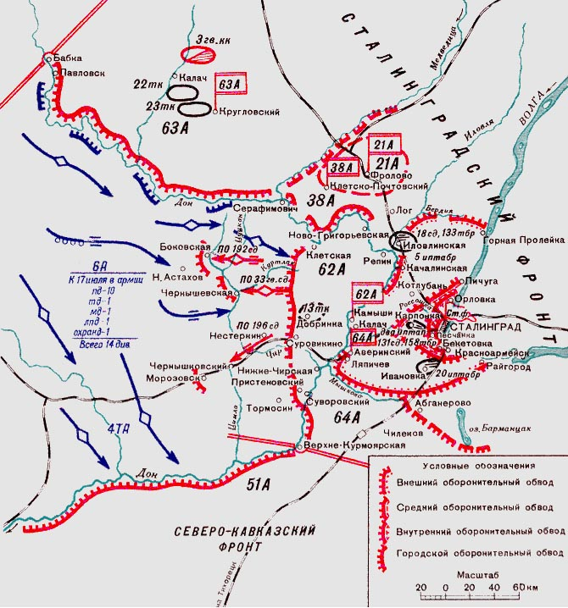
Почему Гитлер хотел захватить Сталинград?
1. Сталинград был промышленным городом,
предприятия которого выпускали военную
продукцию (заводы «Красный Октябрь»,
«Баррикады», тракторный);
2. Сталинград располагался на реке Волге,
Поэтому, захватив выход к Волге, в кратчайшие
сроки можно было попасть в Каспийское
море, на Кавказ, где добывалась необходимая
для фронта нефть.
Этот замысел Гитлер планирует осуществить
силами одной 6-й полевой армии Паулюса
всего за неделю — к 25 июля 1942 г.

Slide 7
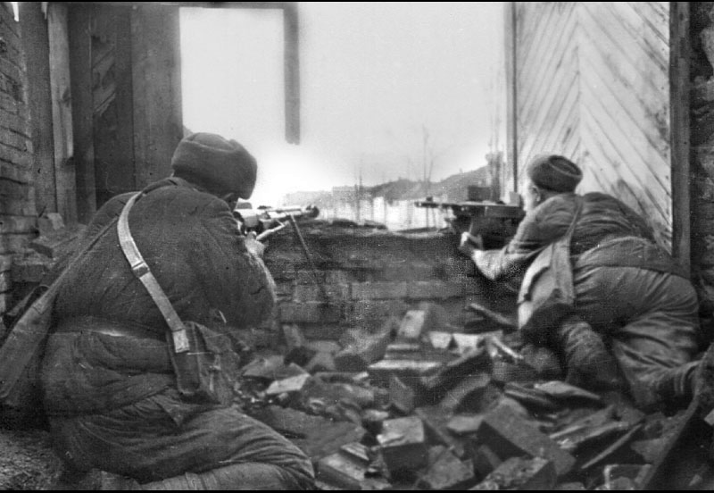
Уличные бои
Непосредственную оборону Сталинграда выполняли две армии – 62-я и 64-я. Они приняли на себя основной удар. Но конечный успех оборонительного сражения определялся стойкостью не только этих армий, но и активными действиями остальных сил Сталинградского направления, которые оттягивали на себя значительную часть сил противника. Бои не прекращались даже в ночное время. Советские войска не только мужественно оборонялись, но и постоянно наращивали мощь своих контрударов. В результате к середине ноября противник утрачивает инициативу и окончательно переходит к обороне.

Slide 8
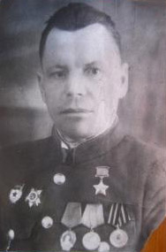
Пётр Болотников
23 июня на безымянной высотке близ хутора Калмыков в районе станицы Клетской четыре советских бронебойщика: Пётр Болото, Григорий Самойлов, Константин Беликов, Иван Алейников – отразили атаку тридцати фашистских танков, которые двигались на их позиции. 15 танков были подбиты. 15 -повернули назад. Пётр Болото подбил 8 фашистских танков. За этот подвиг он был удостоен звания Героя Советского Союза в Сталинградской битве.

Slide 9
Александр Попов - первый лётчик, совершивший воздушный таран
23 июля, лётчик Александр Попов вступил в бой с фашистским бомбардировщиком «Дарнье - 215». Произвёл несколько атак. Ему удалось уничтожить верхнего стрелка и повредить самолёт. Пытаясь выполнить очередную атаку, Александр обнаружил, что боекомплект израсходован полностью. Вражеский самолёт стал уходить. Тогда молодой лётчик решил его таранить. Попов выбрал удобный момент и винтом своего истребителя ударил по хвостовому оперению «Дарнье». Самолёт противника, лишившись рулевого управления, «клюнул» на нос и врезался в землю. Александр приземлил свой израненный «И-16» на фюзеляж неподалёку от падения фашистского самолёта. Он стал первым лётчиком, совершившим воздушный таран в ходе Сталинградской битвы.

Slide 10
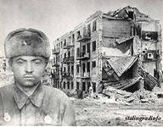
Дом Павлова
В течение пятидесяти восьми дней легендарный гарнизон из двадцати четырёх человек удерживал его и не отдал врагу. Геройски сражался в знаменитом доме командир пулемётного расчёта Илья Воронов. Отбивая атаки гитлеровцев, он получил 25 ран. Истекая кровью, пулемётчик зубами срывал кольца гранат и посылал их в гущу врагов.
Из дома Павлова вёл огонь по врагу один из лучших снайперов сержант Анатолий Чехов, уничтоживший более двухсот гитлеровцев. Генерал Родимов на передовой вручил девятнадцатилетнему Чехову орден Красного Знамени.
Штурмовая группа под командованием Павлова удерживала дом до ликвидации группировки немецко-фашистских войск в районе Сталинграда.

Slide 11
Василий Зайцев
Более трёхсот гитлеровцев уничтожил Василий Зайцев в уличных боях. Многих бойцов обучил снайперскому искусству. Их называли «зайчатами». Зайцеву и снайперу Медведеву за меткий огонь в Сталинграде были присвоены звания Героев Советского Союза.

Slide 12
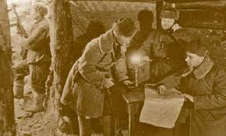
Полковник Батюк.
Местом самых ожесточённых боёв в Сталинграде стал Мамаев курган. Обожжённый, изрытый глубокими воронками, дзотами, покрытый осколками от бомб и снарядов, курган и зимой чернел, как обугленный. Это место огромных людских потерь... Основная тяжесть боёв легла на стрелковую дивизию под командованием полковника Батюка. За оборону кургана, организованную командиром дивизии, бойцы назовут его «огнеупорным Батюком», «душой обороны Мамаева кургана».

Slide 13
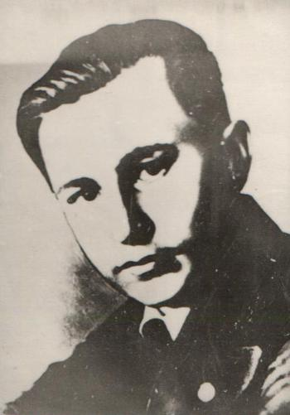
Матвей Путилов ценой жизни восстановил связь
Когда на Мамаевом кургане в самый напряжённый момент боя прекратилась связь, рядовой связист 308-й стрелковой дивизии Матвей Путилов пошёл ликвидировать разрыв провода. При восстановлении повреждённой линии связи ему осколками мины раздробило обе руки. Теряя сознание, он крепко зажал зубами концы провода. Связь была восстановлена. За этот подвиг Матвей был посмертно награждён орденом Отечественной войны 2 степени. Его катушка связи передавалась лучшим связистам 308-й дивизии.

Slide 14
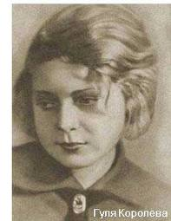
Гуля Королёва
23 ноября 1942г. во время ожесточённого боя за высоту под огнём противника оказала медицинскую помощь и вынесла с поля боя 50 тяжело раненных бойцов. К исходу дня, когда наступление наших бойцов захлебнулось, Гуля подняла бойцов в атаку, первой ворвалась в окопы противника, несколькими бросками гранат уничтожила 15 вражеских солдат и офицеров. Несмотря на тяжёлое ранение, оказавшееся смертельным, стреляла из автомата по врагу до тех пор, пока оружие не выпало у неё из рук. Подоспевшие наши бойцы закрепились в окопах. Приказом командования за беззаветную храбро и героизм в борьбе с захватчиками Марионелла Владимировна Королёва была награждена орденом Красного Знамени посмертно .

Slide 15
Мои земляки - участники Сталинградской битвы
Это Мусургалиев Хисмет Абдрахманович. Родился Хисмет Абдрахманович 15 августа в селе Подчалык Астраханской области Красноярского района в 1923 году. Когда ему исполнилось 18 лет, он ушёл служить в армию, оттуда его забрали на фронт. Участвовал он в Сталинградской битве с самого начала и до конца, пока не получил Хисмет Абдрахманович вспоминал, как в Сталинграде развернулось грандиозное сражение, враги превосходили наши войска численностью, но советские солдаты сражались мужественно и героически. Сталинградская битва продолжалась с 17 июля 1942 года по 2 февраля 1943 года. Хисмет Абдрахманович не раз повторял, что бойцы сражались насмерть, ведь боевым девизом защитников Сталинграда был призыв «За Волгой для нас земли нет!» серьёзного ранения.
2 февраля 1943 года немецко-фашистские войска были полностью разгромлены. Завершилась Сталинградская битва, которая внесла огромный вклад в ход Великой Отечественной Войны. Хисмет Абдрахманович и миллионы советских солдат стойко мужественно и героически отстояли свободу, счастье и Мир на земле в жестоких боях за Сталинград. Как вы все молоды были Как вам пришлось воевать Вот мы о вас не забыли Как нам о вас забывать! В ходе Сталинградской битвы Мусургалиев Хисмет Абдрахманович был тяжело ранен и госпитализирован домой. За проявленные мужество и отвагу, Хисмет Абдрахманович имел награды и медаль. После войны жил и работал в родном колхозе «Заветы Ильича» рыбаком. Умер в возрасте 63 года.

Slide 16
Она защищала Сталинград
Саляева Фатима Мирзаевна - родилась 8 февраля 1921 года. В грозном 41-м ушла на фронт добровольцем. Воевала под Сталинградом в войсках противовоздушной обороны зенитчицей. Мы знаем о Сталинградской битве из учебников истории и рассказов ветеранов, а им, тогда совсем молодым людям, довелось испытать все ужасы войны на себе. Они помнят эти страшные бои, бомбежки, массированные обстрелы. В феврале 1943 года война под Сталинградом была завершена, положив начало коренному перелому в войне, и мою бабушку, как и всех зенитчиц, демобилизовали. Война, все-таки, не женское дело!"

Slide 17
Вывод
1. Сталинград выстоял потому, что именно в нём воплотился весь смысл Родины. Именно потому больше нигде в мире не было такого массового героизма.
2.Мы обязаны помнить, какой ценой завоёвано наше счастливое детство.
Где ночь от ярких молний слепла, Кипела в заводях вода, - Из камня, щебня и из пеплаВстают родные города. И вот дорогою обратной, Не покоряемый вовек, Идёт, свершивший подвиг ратный,* Великий русский человек. Он сделал всё. Он тих и скромен. Он мир от чёрной смерти спас. И мир, прекрасен и огромен, Его приветствует сейчас. А сзади тёмные могилы Врагов на дальнем берегу – О нашей доблести и силе Напоминание врагу.М. Дудин «Победитель»

